Slide 1

Инструменты ИИ для программирования

Slide 2


Об авторе
Владимир Миронов
Reksoft | RNT Group Lead Software Engineer

Slide 3
Почему ИИ?
Он уже справляется с частью типовых задач.
Он развивается очень быстро.
Он может быть очень полезен.

Slide 4
Крадёт данные! Как использовать?
Задавать вопрос как в поисковик. Больше чем в вопросе – не украдёт.
Создавать минимальный рабочий пример и давать ему работать, как если бы выкладывали на Stack Overflow.
Давать куски открытого исходного кода (если есть). Если код и так открыт – его кража не страшна.
Использовать on-premise решения или разворачивать у себя на компьютере (да, так можно).
Просто спросить у руководства/заказчика. Вдруг разрешат?

Slide 5
Темы
Чаты с LLM.
Поиск по интернету/документам.
Автодополнение кода.
Агенты.
Использование в России, бесплатно и/или локально.
Что ждёт в ближайшем будущем.

Slide 6
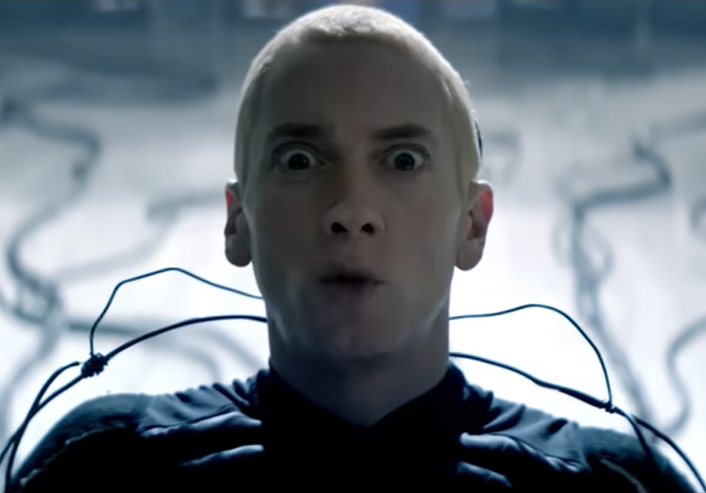
(Eminem – Rap God)

Slide 7
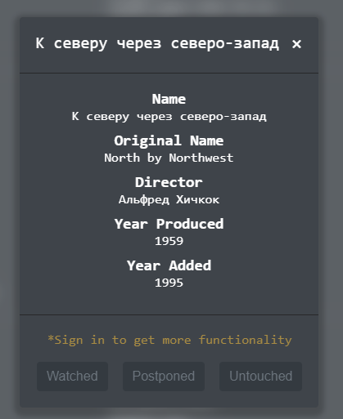
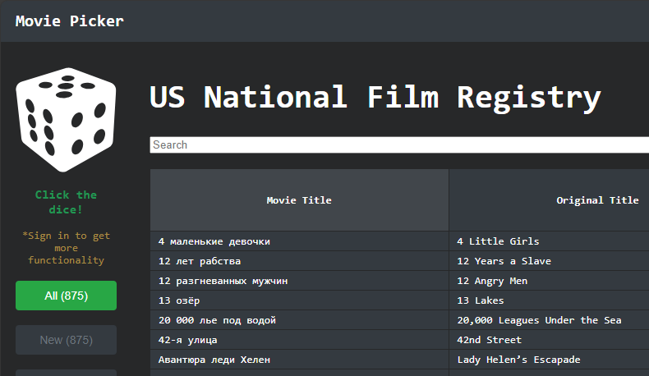
Подопытный (filmgu.ru)

Slide 8
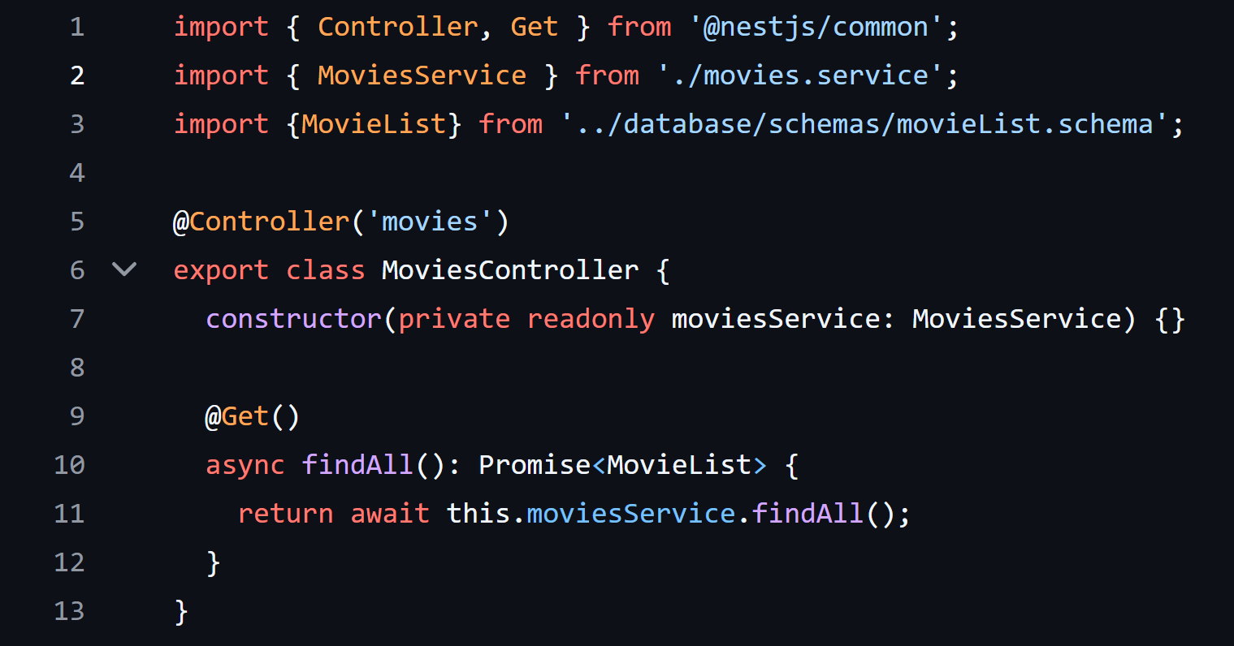
movies.controller.ts

Slide 9
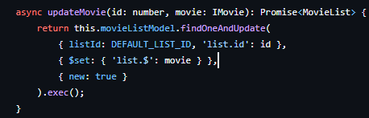
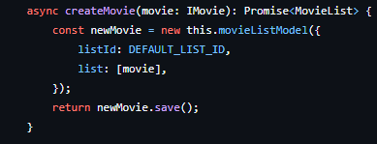
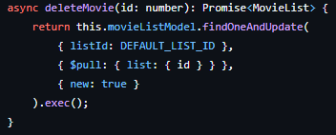
movies.service.ts

Slide 10
LLM
Large Language Model – Большая языковая модель.
Представляет собой систему, которая предсказывает следующее слово (точнее, токен) в последовательности слов (токенов).

Slide 11
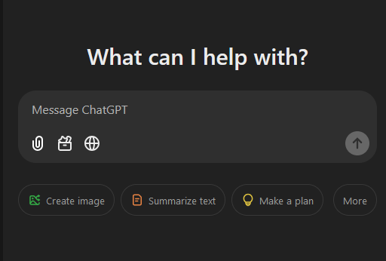
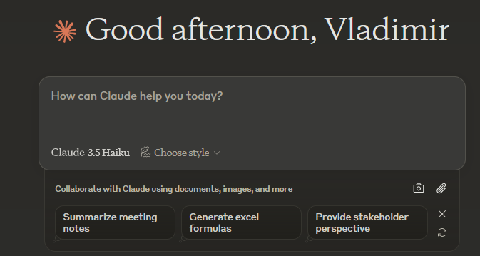
LLM-чаты

Slide 12
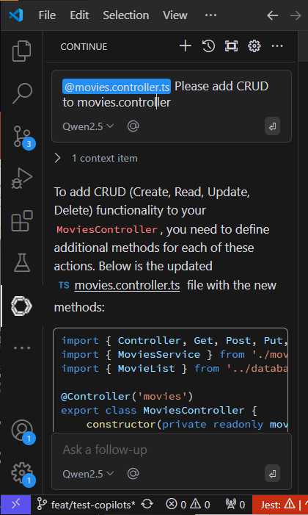
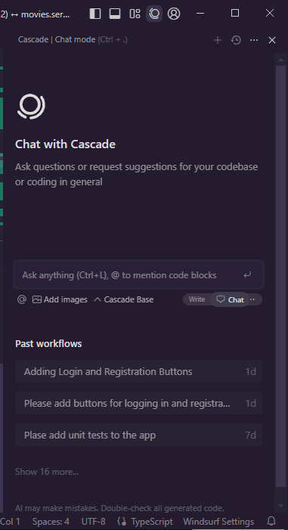

Slide 13
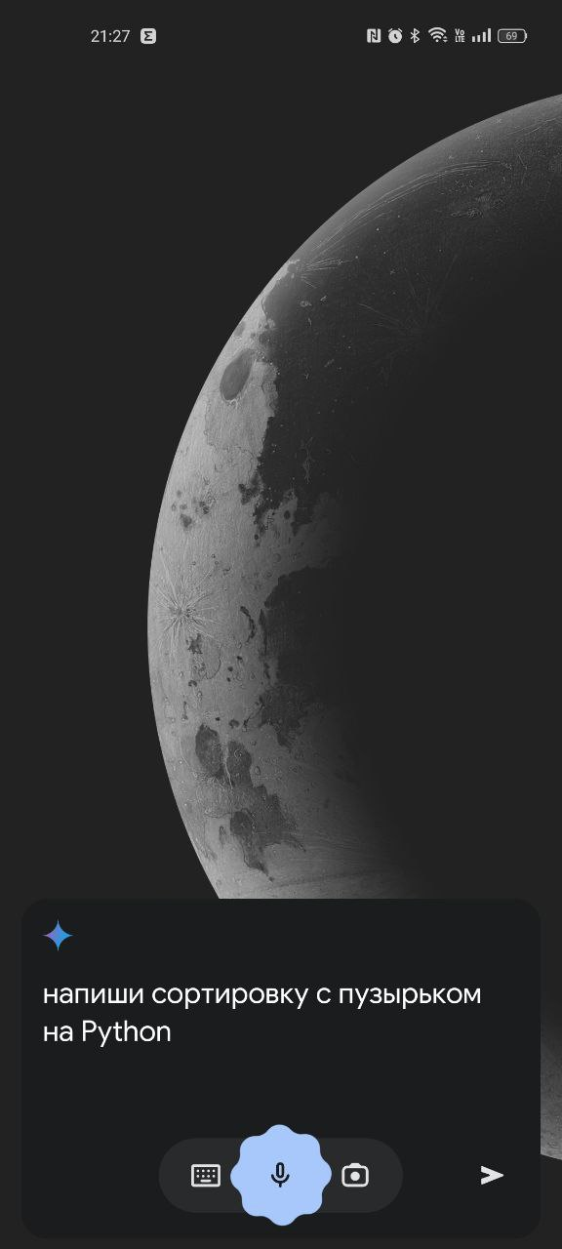
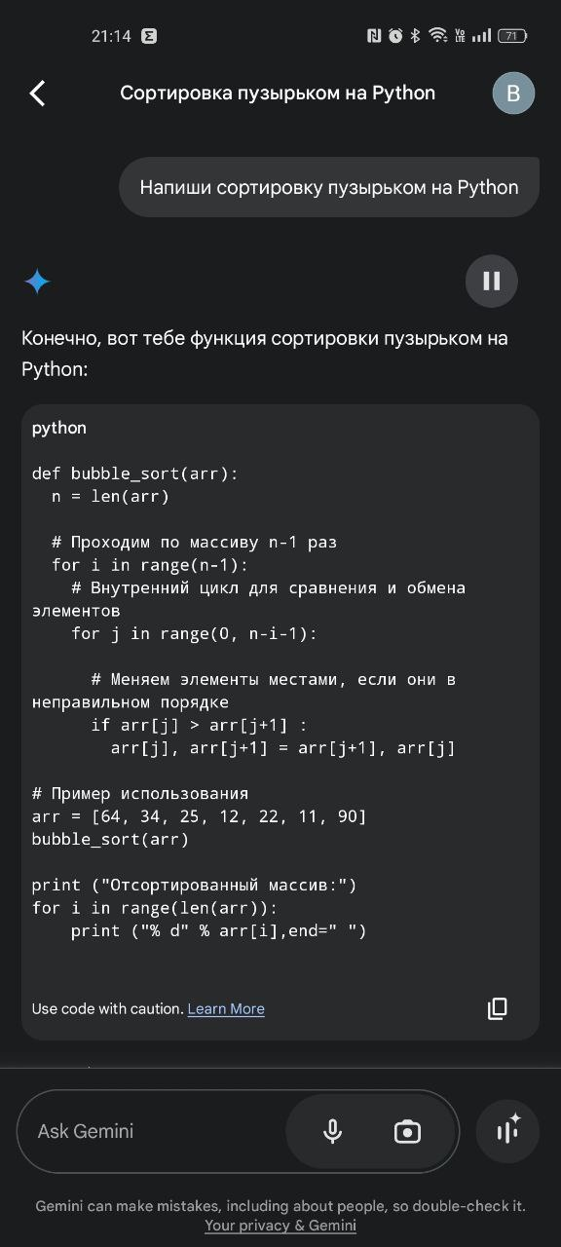

АЛО ЕТО ЧАТЖПТ???

Slide 14
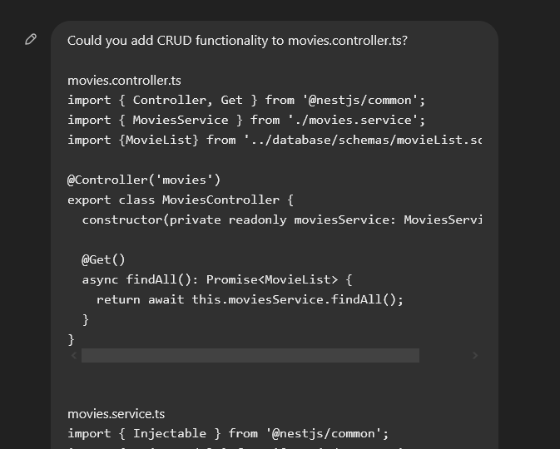
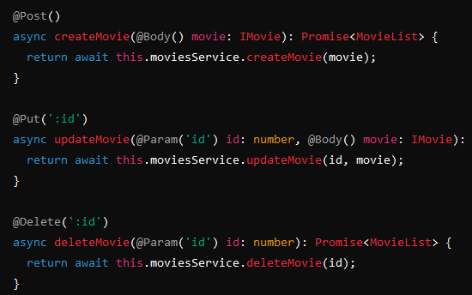
Написание кода

Slide 15
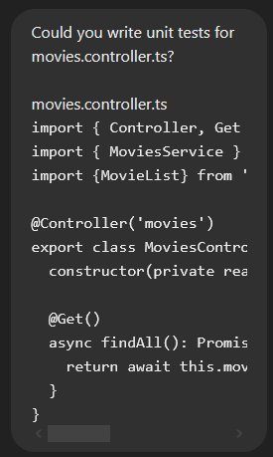
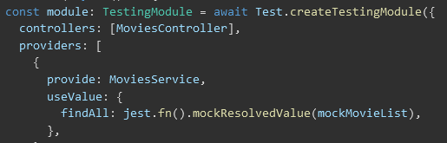
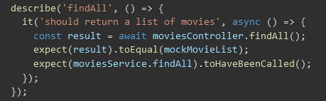
Написание тестов

Slide 16
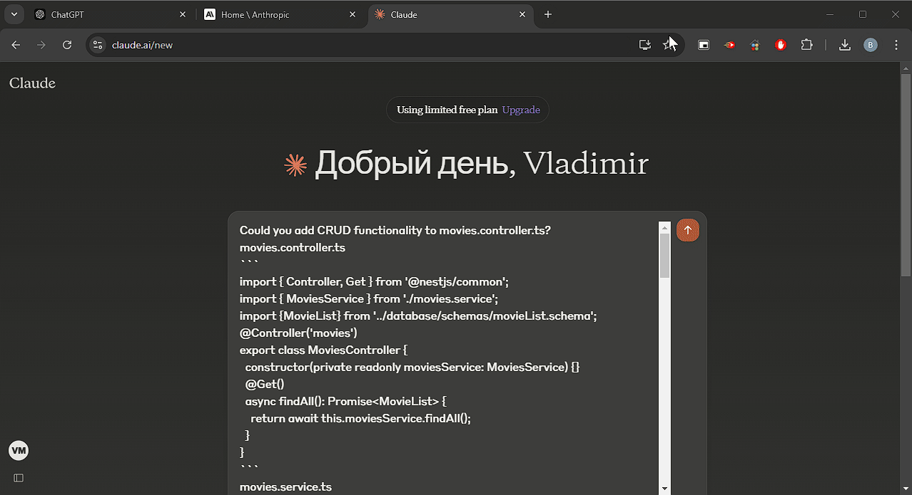

Slide 17
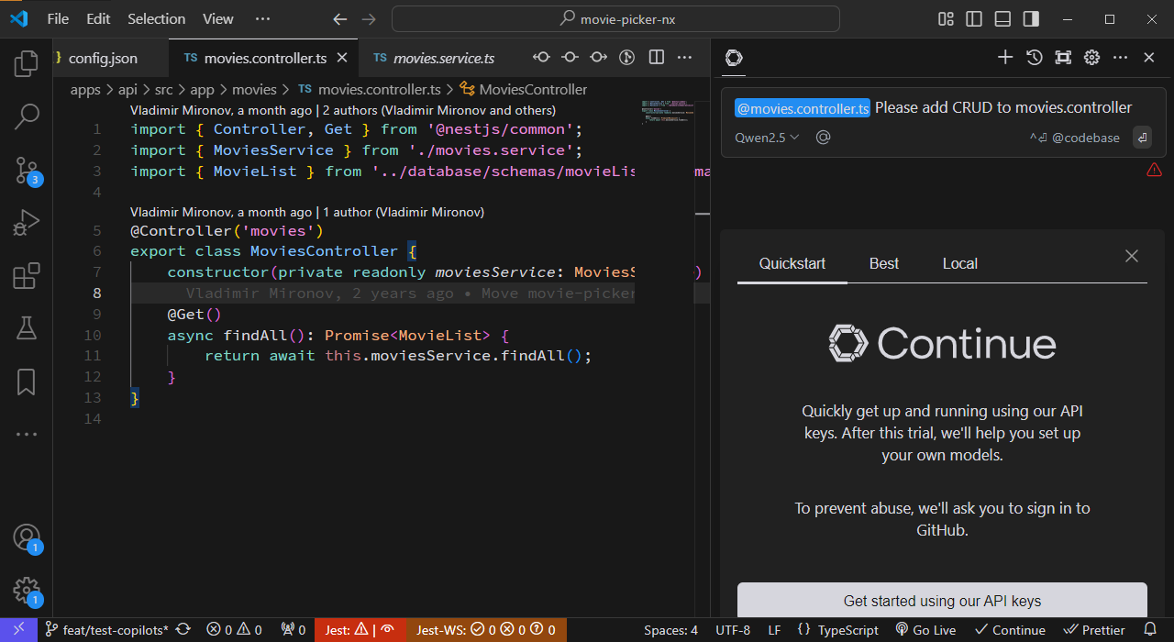
Continue.dev

Slide 18
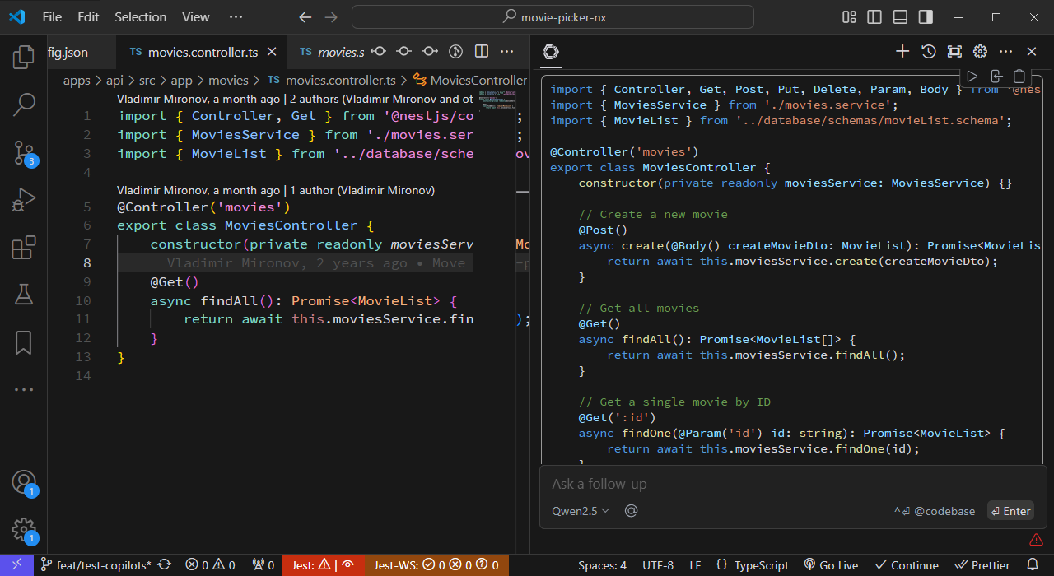
Continue.dev

Slide 19
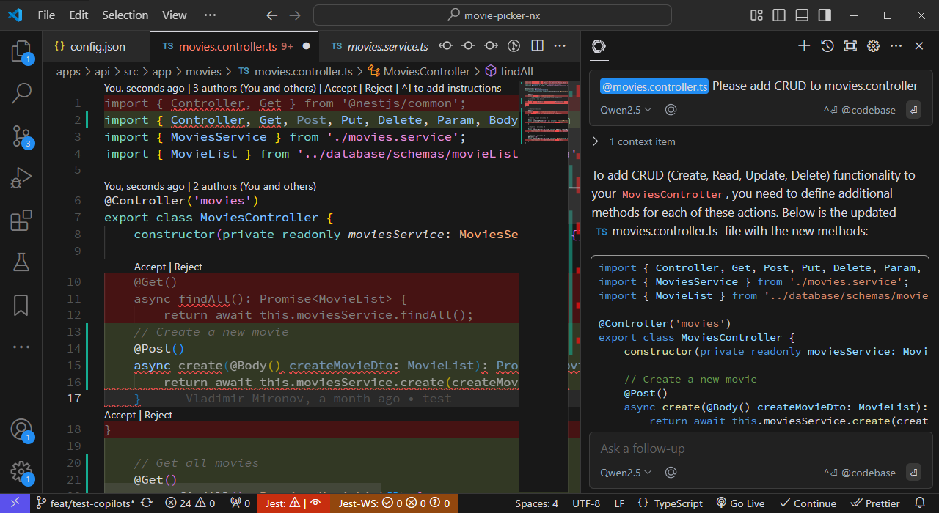
Continue.dev – применить изменения

Slide 20
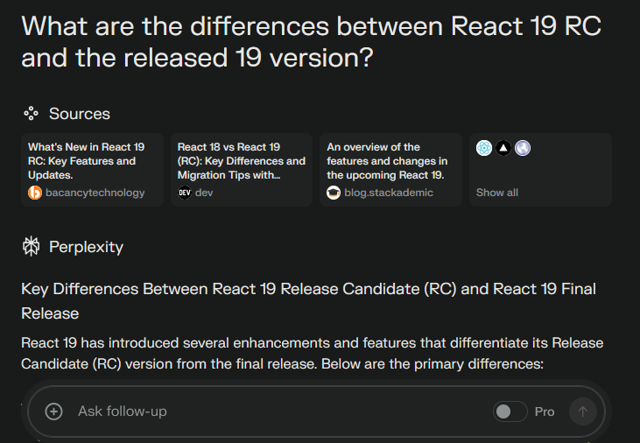
Поиск информации - Perplexity

Slide 21
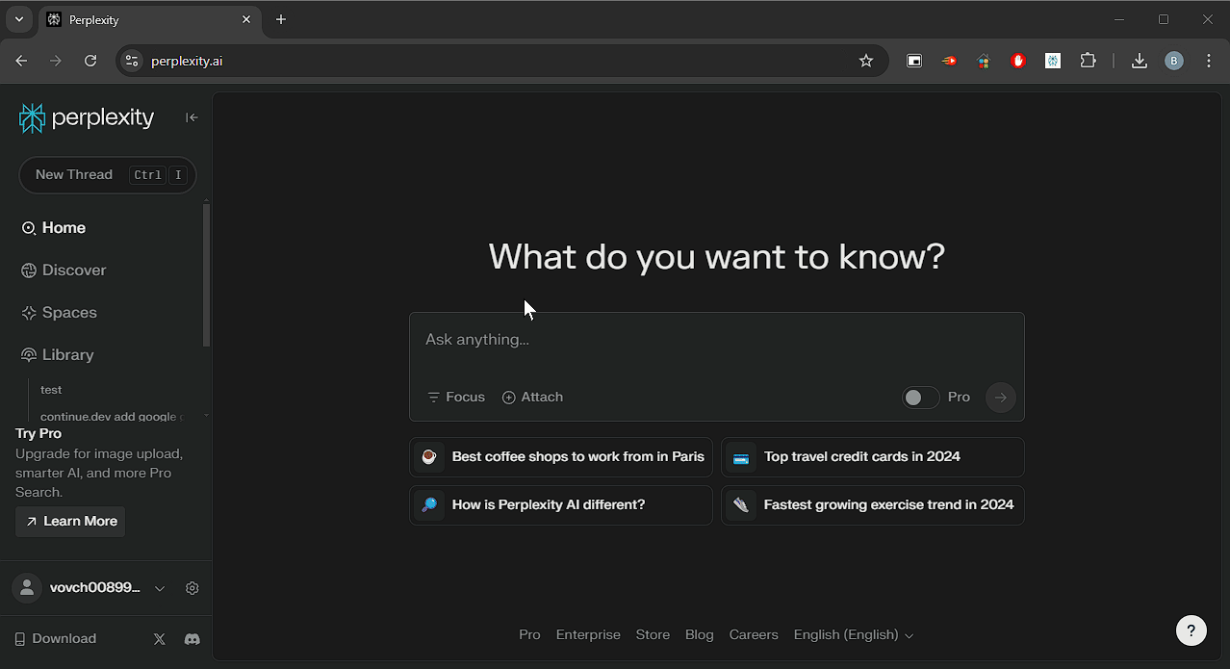

Slide 22
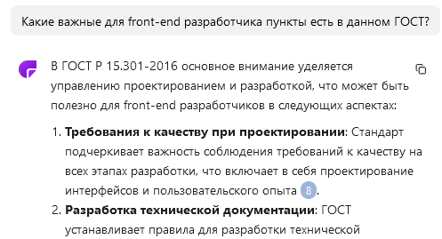
Чат с документом

Slide 23
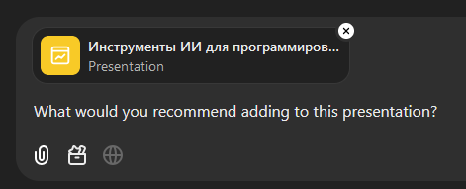
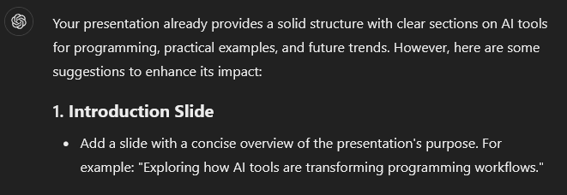
Чат с документом

Slide 24
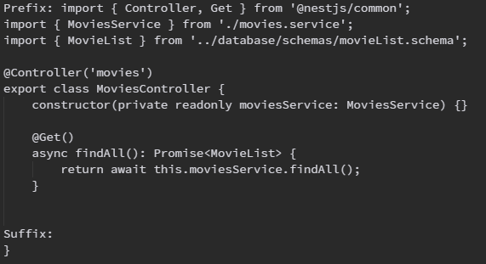
Автодополнение (Fill-in-the-middle, FIM)
Генерация текста в середине заданного контекста, учитывая его префикс и суффикс

Slide 25
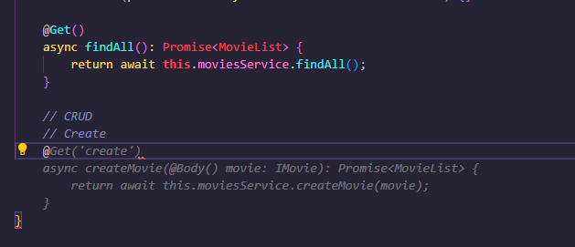
Windsurf

Slide 26
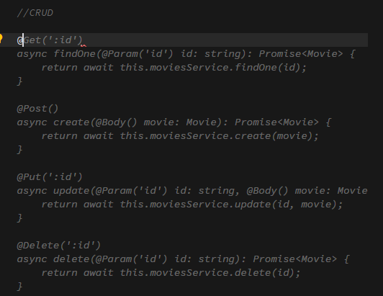
Continue.dev + Codestral

Slide 27
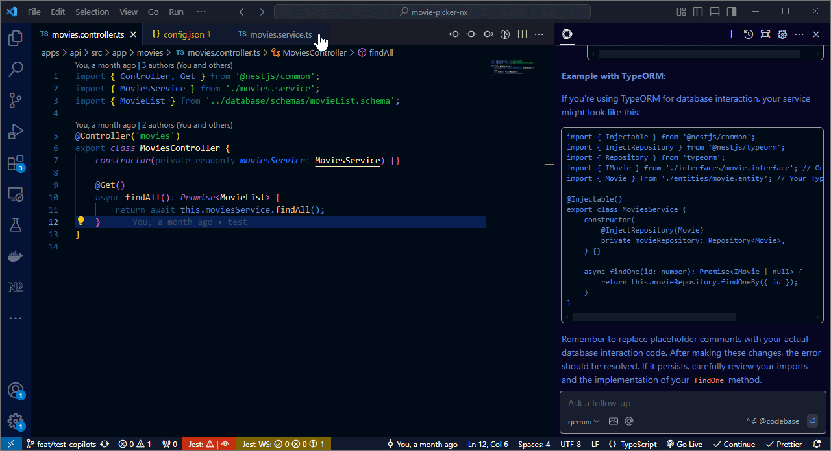

Slide 28

Агенты
Агент – это система, получающая данные о состоянии процессов через внешние инструменты и способная использовать внешние инструменты для управления этими процессами.

Slide 29
Windsurf
Редактор на основе VS Code.
Встроенное автодополнение.
Умеет выполнять команды в терминале, проверять результат их выполнения.
Работает пока не достигнет поставленной цели. Использует самопроверку.
Стоит денег, имеет ограничение по количеству запросов в месяц, запросы можно докупать.
Недоступен из России (без средств обхода ограничений).

Slide 30
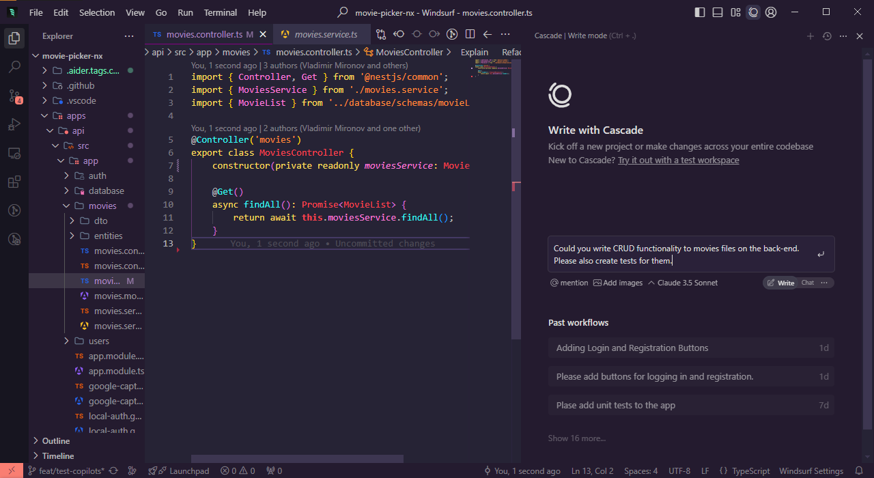
Windsurf

Slide 31
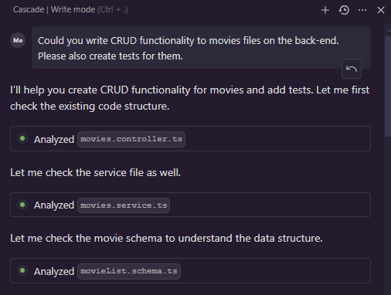
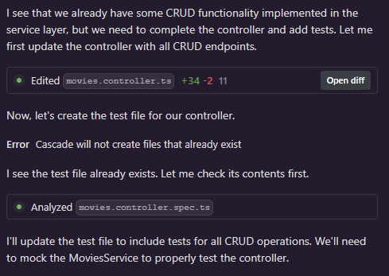
Windsurf

Slide 32
Cline
Расширение для VS Code.
Бесплатный.
Работает как с локальными, так и с удалёнными моделями.
Можно использовать с бесплатными моделями, например Gemini Flash 2.0, Что делает систему, которая пишет за вас код, абсолютно бесплатной.
Хорошо работает только с моделями большими и красивыми (Claude 3.5 Sonnet, GPT-4O и т.д.).

Slide 33
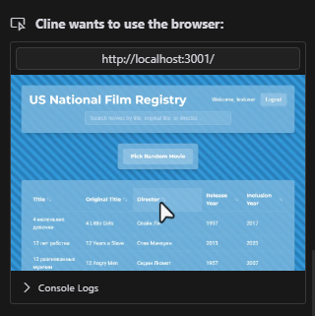
Cline

Slide 34
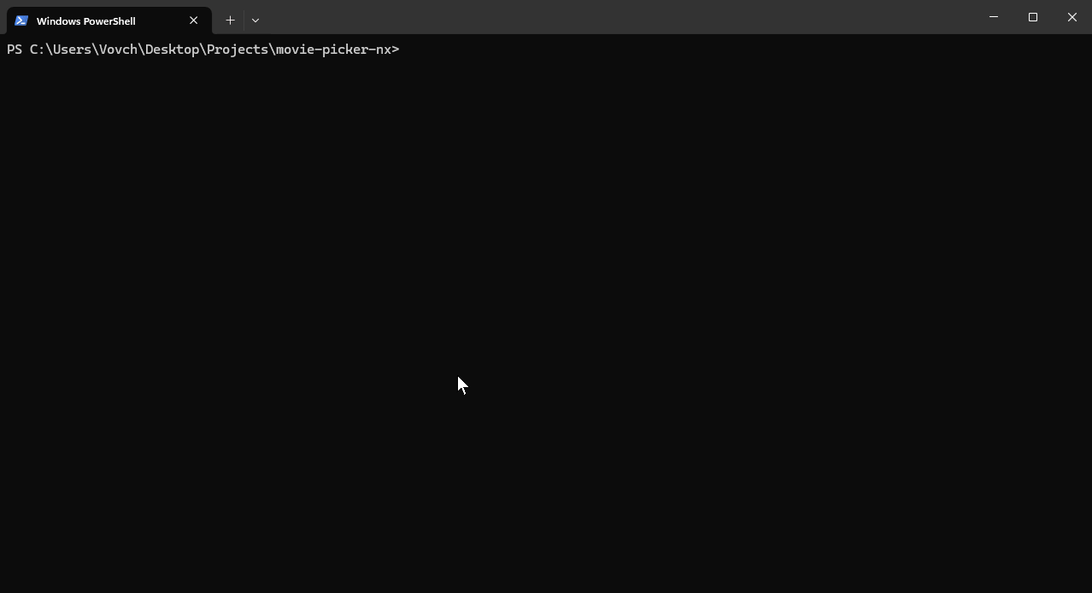
Aider

Slide 35


Slide 36
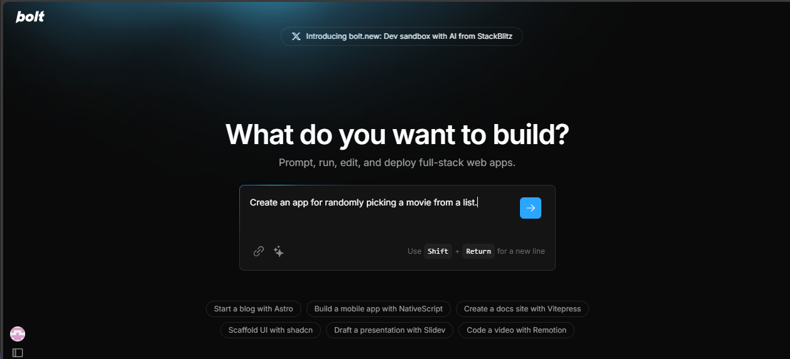
Bolt.new

Slide 37
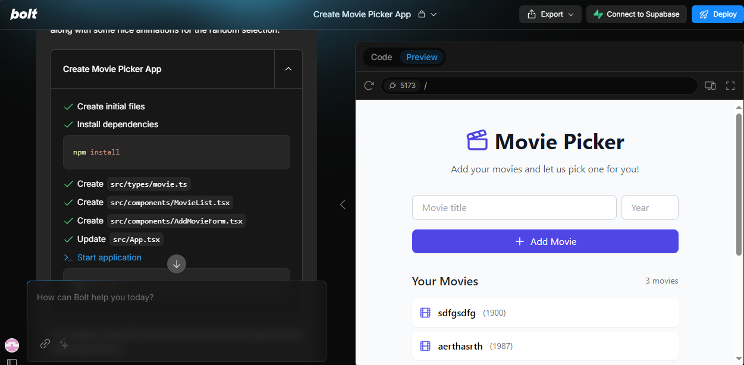
Bolt.new

Slide 38
Запуск локально
Инструменты:
Ollama – бесплатный инструмент для запуска сервера с LLM. Можно общаться с LLM из командной строки.
LM Studio – бесплатная, имеет графический интерфейс, много настроек, умеет RAG.
Обратить внимание на:
Квантизация – сжатие модели для уменьшения объёма потребляемой памяти. Сжатие до 4-х бит на вес обычно считается приемлемым.
Размер модели (количество параметров) – в целом размер модели, как правило, напрямую влияет на качество результата. Но есть и исключения - новые маленькие модели, как правило, работают лучше старых и больших.
Видеокарты – позволяют моделям работать намного быстрее. Чем больше объём видеопамяти – тем большую модель можно запустить средствами видеокарты (графического чипа).

Slide 39
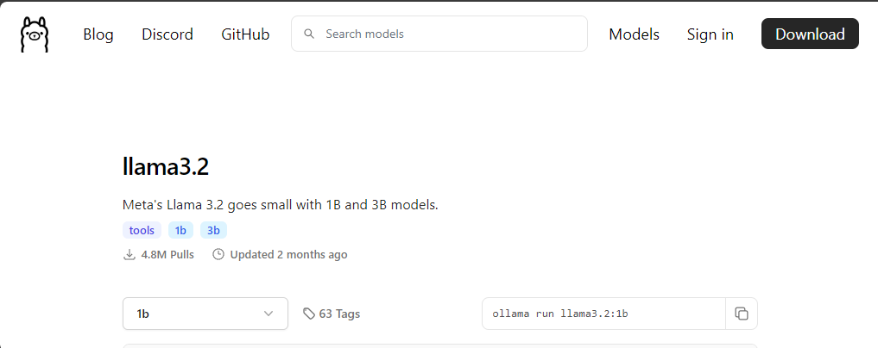
Ollama

Slide 40
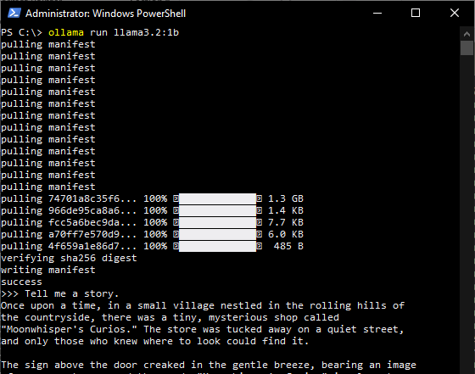
Ollama

Slide 41
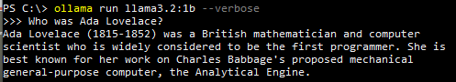
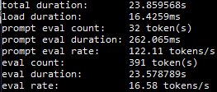
Ollama

Slide 42
Как использовать?
Можно подключить Continue.dev, Aider, Cline или GPT-Pilot к Ollama (и, возможно, LM Studio).
Чем лучше модель – тем большие задачи можно давать. Маленьким – изменение одной или нескольких строк, побольше – использование в Continue.dev или Aider с файлами, большие и умные (32b+, большое контекстное окно) – в Cline и GPT-Pilot.

Slide 43
Как выбрать модель?
Для кода использовать Qwen-Coder 2.5.1 (или 2.5).
Общего назначения – Llama 3.3, Llama 3.2.
На русском языке – T-lite или T-pro.
FIM – Qwen-coder или Starcoder 3b.
Стоит обратить внимание – Phi-4.
Всё время появляются новые модели. Ищите и обрящете.

Slide 44
Как попробовать?
idx.google.com – бесплатно, доступно из России, онлайн редактор с ИИ
mistral.ai – Чат, бесплатный, доступен из России, также доступен бесплатный API.
proxyapi.ru и его аналоги – доступ к API из России. Подходит для подключения Continue.dev, Aider, Cline и т.д.. Дорого.
chatru.net и аналоги – доступ к иностранным чатам с LLM, которые заблокировали Россию. Большая часть - платно.
Средства обхода блокировок + иностранная карта (напр. Ininal)?

Slide 45
Что лучше?
https://lmarena.ai/?leaderboard
https://web.lmarena.ai/leaderboard
https://aider.chat/docs/leaderboards/
https://www.swebench.com/

Slide 46
Новости
https://t.me/denissexy
https://t.me/ppprompt
https://t.me/neurogen_news
https://t.me/ai_newz

Slide 47
Чего ждать в будущем?
Расширение возможностей нейросетей. Улучшение качества выполнения задач и сложности выполняемых задач. Как для проприетарных, так и open-source моделей.
Интеграцию со всё большим количеством инструментов - чаты, репозитории кода, персональные компьютеры.
Удешевление работы ИИ.

Slide 48
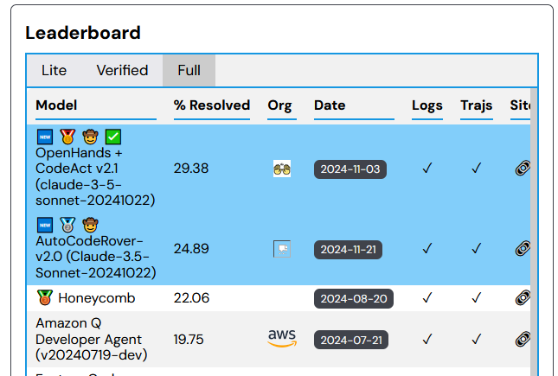
SWE-Bench

Slide 49
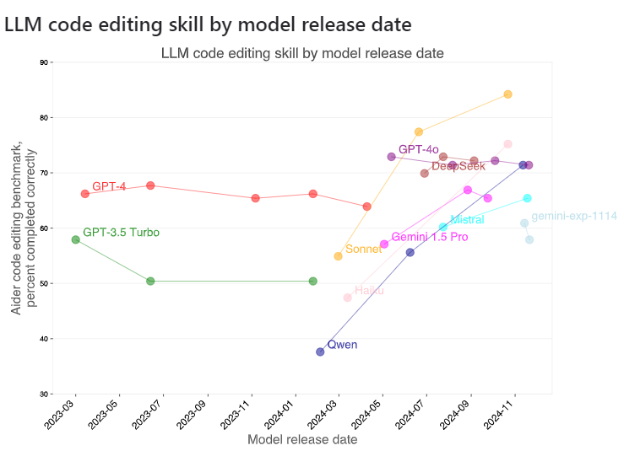
Aider

Slide 50

Конец
близок

Slide 51
Инструменты из презентации
https://chatgpt.com/
https://claude.ai/new
https://mistral.ai/
https://aistudio.google.com/
https://www.continue.dev/
https://console.yandex.cloud/folders/b1gvg4g49j1tnt9aefrt/foundation-models/chat
https://giga.chat/

Slide 52
Инструменты из презентации
https://huggingface.co/t-tech
https://www.perplexity.ai/
https://www.phind.com/
https://you.com/
https://ai-sara.fly.dev/
https://supermaven.com/
https://github.com/features/copilot

Slide 53
Инструменты из презентации
https://www.cursor.com/
https://codeium.com/windsurf
bolt.new

Slide 54
Спасибо за внимание!
Презентация
Я

